Slide 1
4장. JSP 페이지의 디렉티브(Directive)
이 장에서 배울 내용 : JSP페이지를 구성하는 구성요소중 하나인 디렉티브에 대해 학습한다. 웹 브라우저가 요청한 JSP 페이지가 실행이 될 때, 필요한 설정 정보의 지정에 사용되는 JSP 페이지의 디렉티브는 page, include, taglib의 세 가지 디렉티브가 있는데 각각 이들에 대해 학습한다.
김은옥(oda94@naver.com)

Slide 2
목차
page 디렉티브(Directive) - <%@ page%>
include 디렉티브(Directive) - <%@ include%>
taglib 디렉티브 - <%@ taglib%>

Slide 3
page 디렉티브(Directive)
<%@ page%>
JSP 페이지에 대한 정보는 page 디렉티브(Directive)의 속성들을 사용해서 정의
생성되는 문서의 타입, 스크립팅언어, import할 클래스, 세션 및 버퍼의 사용여부, 버퍼의 크기 등 JSP페이지에서 필요한 설정 정보를 지정.

Slide 4
page 디렉티브(Directive)
page 디렉티브(Directive)의 속성
속성명 | 속성의 기본값 | 사용법 | 속성 설명
info |  | info="설명... " | 페이지를 설명해 주는 문자열을 지정하는 속성
language | "java" | language="java" | JSP 페이지의 스크립트 요소에서 사용할 언어를 지정하는 속성
contentType | "text/html;charset=ISO-8859-1" | contentType="text/html;charset=utf-8" | JSP페이지가 생성할 문서의 타입을 지정하는 속성
extends |  | extends="system.MasterClass" | 자신이 상속 받을 클래스를 지정할 때 사용하는 속성
import |  | import="java.util.Vector" import="java.util.*" | 다른 패키지에 있는 클래스를 가져다 쓸 때 사용하는 속성

Slide 5
page 디렉티브(Directive)
page 디렉티브(Directive)의 속성
속성명 | 속성의 기본값 | 사용법 | 속성 설명
session | “true” | session="true" | HttpSession을 사용할지 여부를 지정하는 속성
buffer | "8kb" | buffer="10kb" buffer="none" | JSP 페이지의 출력버퍼의 크기를 지정하는 속성
autoFlush | “true” | autoFlush="false" | 출력버퍼가 다 찰 경우에 저장되어 있는 내용의 처리를 설정 하는 속성
isThreadSafe | “true” | isThreadSafe="true" | 현재 페이지에 다중쓰레드를 허용할지 여부를 설정하는 속성

Slide 6
page 디렉티브(Directive)
page 디렉티브(Directive)의 속성
속성명 | 속성의 기본값 | 사용법 | 속성 설명
errorPage |  | errorPage="error/fail.jsp" | 에러발생시 에러를 처리할 페이지를 지정하는 속성
isErrorPage | “false” | isErrorPage="false" | 해당페이지를 에러페이지로 지정하는 속성
pageEncoding | “ISO-8859-1” | pageEncoding="utf-8" | 해당페이지의 문자 인코딩을 지정하는 속성
isELIgnored | jsp버전 및 설정에 따라 다르다. | isELIgnored=“true” | 표현 언어(EL)에 대한 지원여부를 설정하는 속성

Slide 7
include 디렉티브(Directive)
<%@ include%>
JSP페이지에서는 여러 JSP 페이지에서 공통적으로 사용되는 내용이 있을 때, 이러한 내용을 별도의 파일로 저장해 두었다가 필요한 JSP 페이지 내에 삽입할 수 있는 기능을 제공
공통적으로 포함될 내용을 가진 파일을 해당 JSP 페이지 내에 삽입하는 기능을 제공하는 것이 include 디렉티브

Slide 8
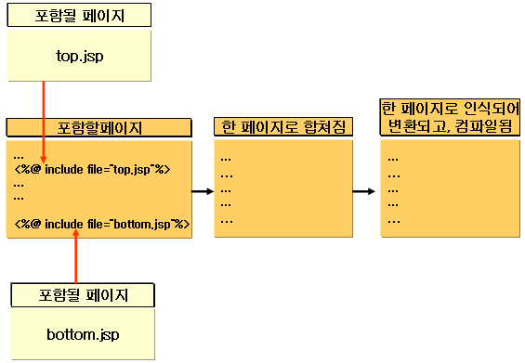
include 디렉티브(Directive)
include 디렉티브는 <%@ include로 시작되며, 포함시킬 파일명을 file속성의 값으로 기술.
<%@ include file="포함될 파일의 url"%>
include 디렉티브의 처리 과정

Slide 9
include 디렉티브(Directive)
include 디렉티브의 처리 과정
include 디렉티브를 사용한 JSP 페이지가 컴파일 되는 과정에서 include 되는 JSP페이지의 소스 내용을 그대로 포함해서 컴파일
복사 & 붙여넣기 방식으로 두 개의 파일이 하나의 파일로 합쳐진 후 하나의 파일로서 변환되고 컴파일 .
include 디렉티브는 주로 조각 코드를 삽입할 때 사용.
조각코드를 가지는 페이지의 내용은 어떤 값을 가지는 변수를 정의하고 있는 경우에 주로 사용.

Slide 10
taglib 디렉티브 (Directive)
<%@ taglib%>
taglib 디렉티브는 표현 언어(EL :Expression Language), JSTL(JSP Standard Tag Library), 커스텀 태그(Custom Tag)를 JSP페이지 내에 사용할 때 사용됨.

Slide 11
taglib 디렉티브 (Directive)
사용방법
<%@ taglib prefix="c" uri="http://java.sun.com/jsp/jstl/core" %>
--중략--
<c:set var="aInt" value="123"%>
prefix속성 : 별명과 같은 역할, prefix속성의 값을 사용하면 uri속성의 값을 사용하는 것과 같음.
uri속성 : 사용자가 정의한 어떤 태그의 설정 정보를 가짐.

